Slide 1
Мийна Татьяна Владимировна МАДОУ «Детский сад № 83» представляет:
Физическое развитие детей по ФГОС в нашем детском саду.

Slide 2
Дошкольное образование
направлено на:
формирование общей культуры,
развитие физических, интеллектуальных, нравственных, эстетических и личностных качеств,
формирование предпосылок учебной деятельности,
сохранение и укрепление здоровья детей дошкольного возраста.

Slide 3
Образовательные области:
социально-коммуникативное развитие;
• познавательное развитие;
• речевое развитие;
• художественно-эстетическое развитие;
• физическое развитие.

Slide 4
ИКТ
Здоровьесберегающие технологии
Физическое развитие
Игровые технологии
ЛОВ

Slide 5
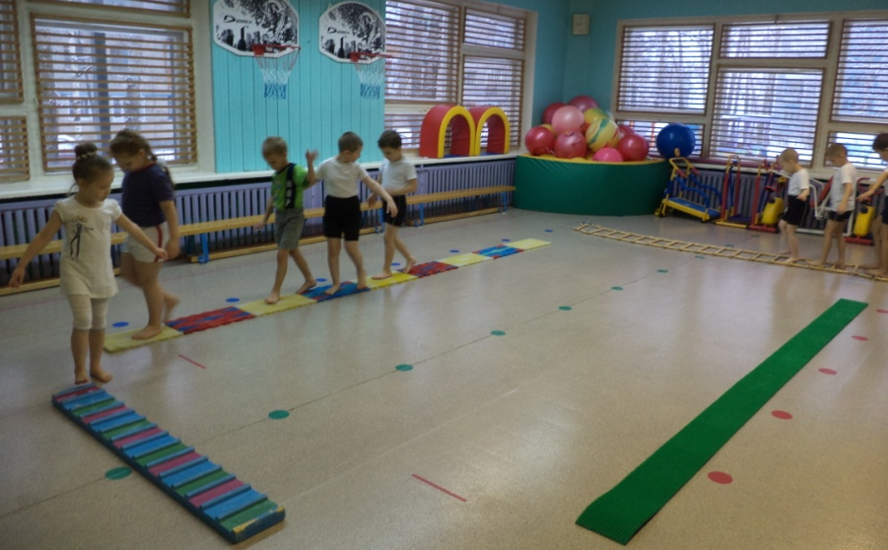
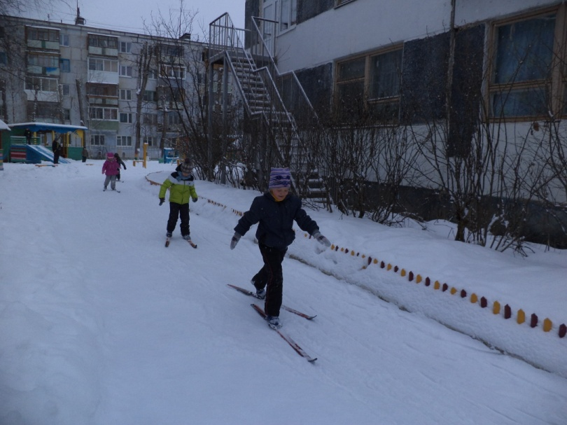
Здоровьесберегающие технологии:
направлены на укрепление здоровья ребёнка, привития ему здорового образа жизни.

Slide 6
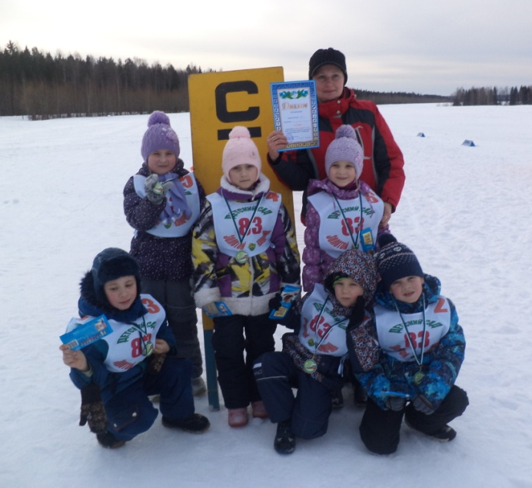
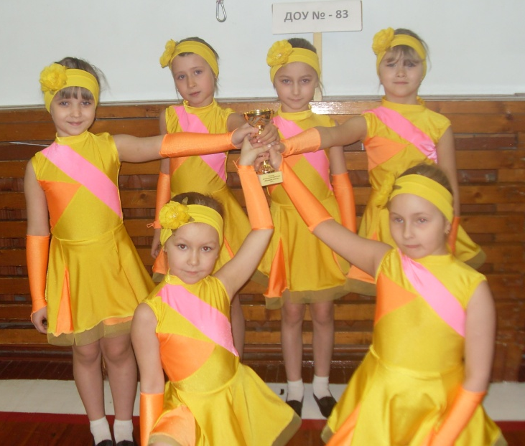
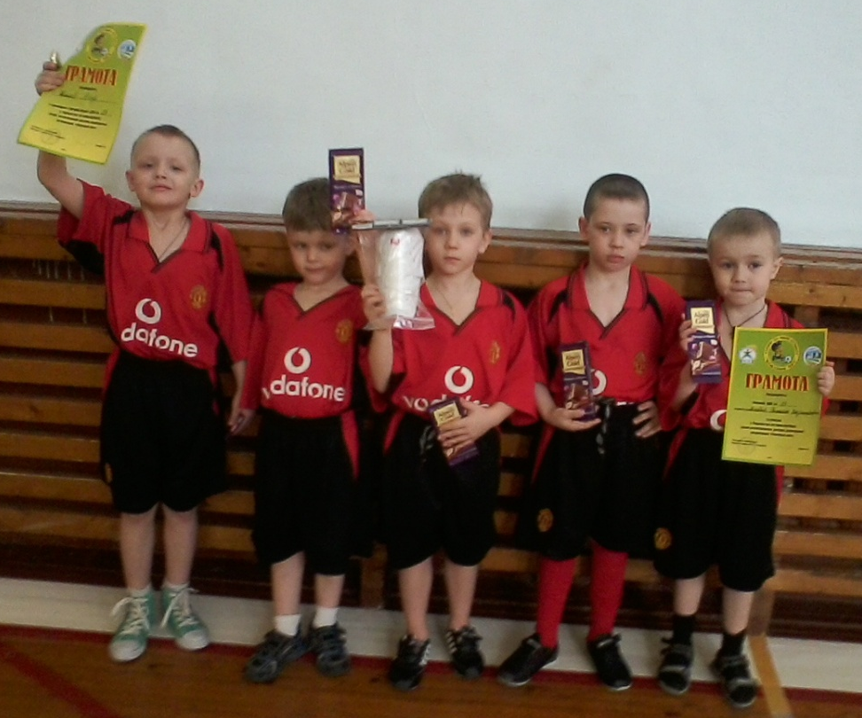
ЛОВ – личностно-ориентированное взаимодействие:
обеспечивает условия для развитии индивидуальности ребёнка.

Slide 7
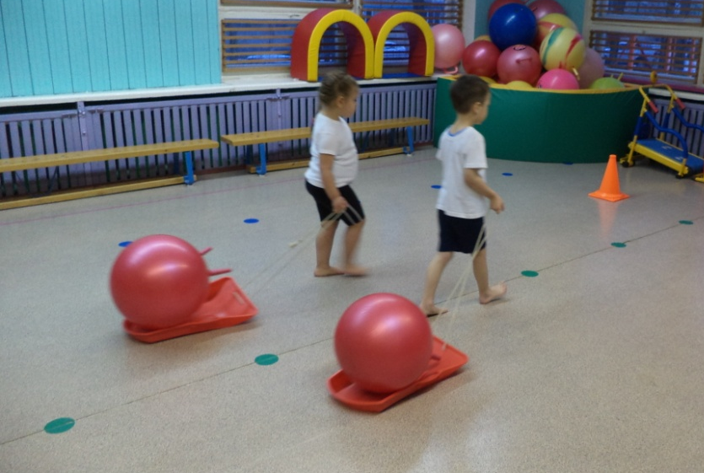
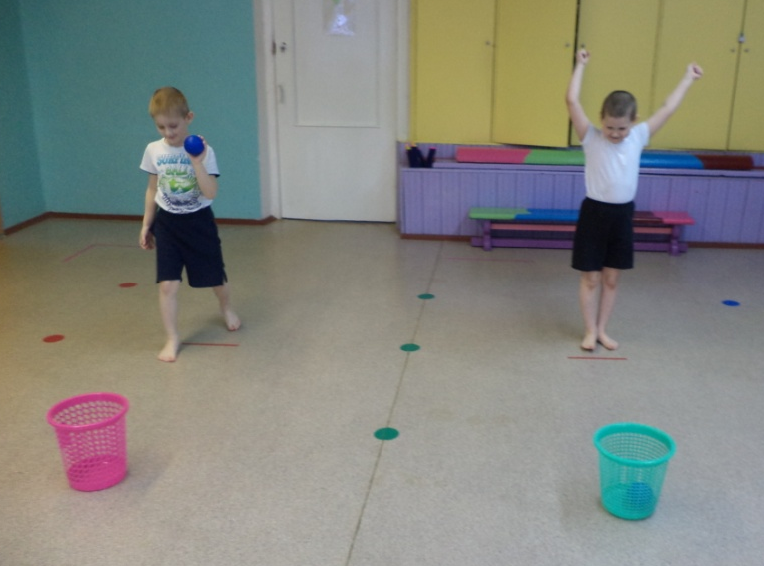
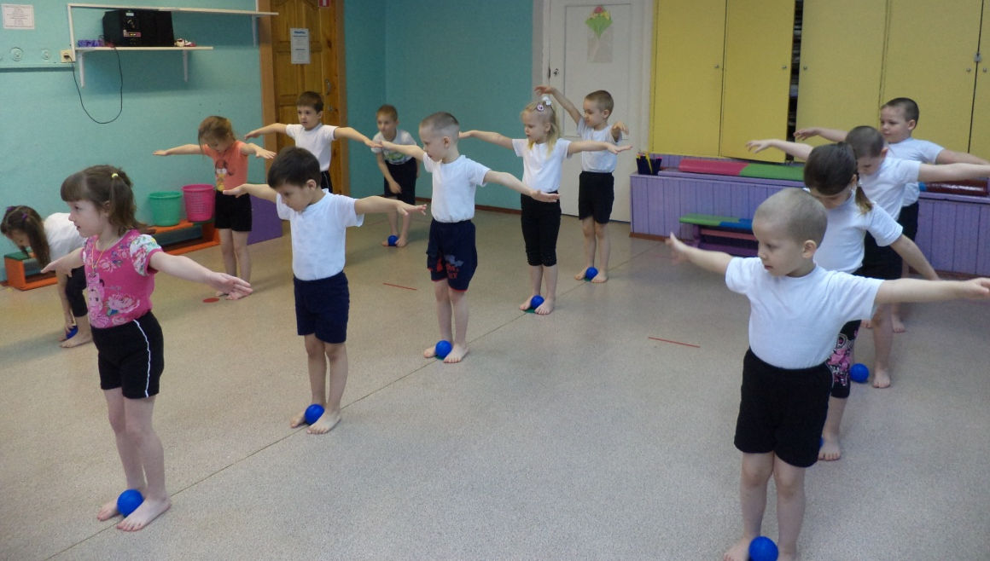
Игровые технологии-
вот фундамент дошкольного образования. Всё дошкольное детство должно быть посвящено игре.

Slide 8
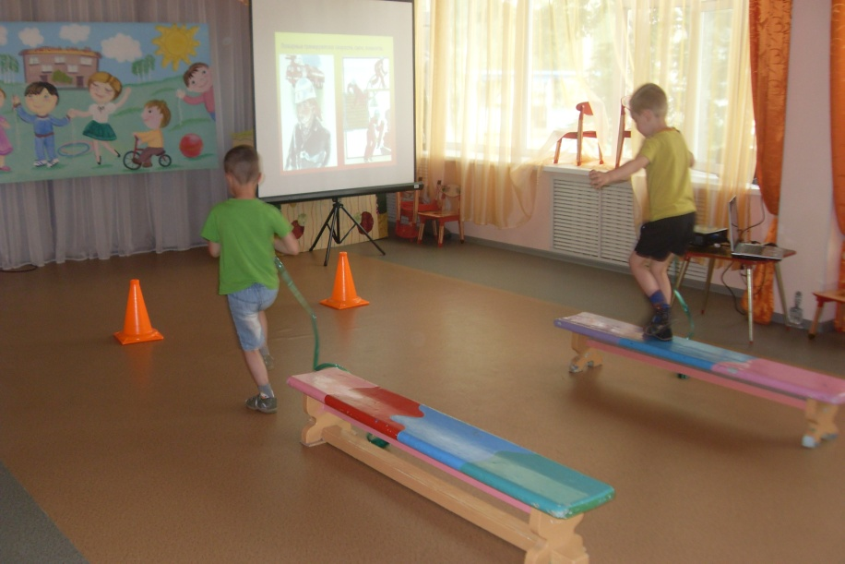
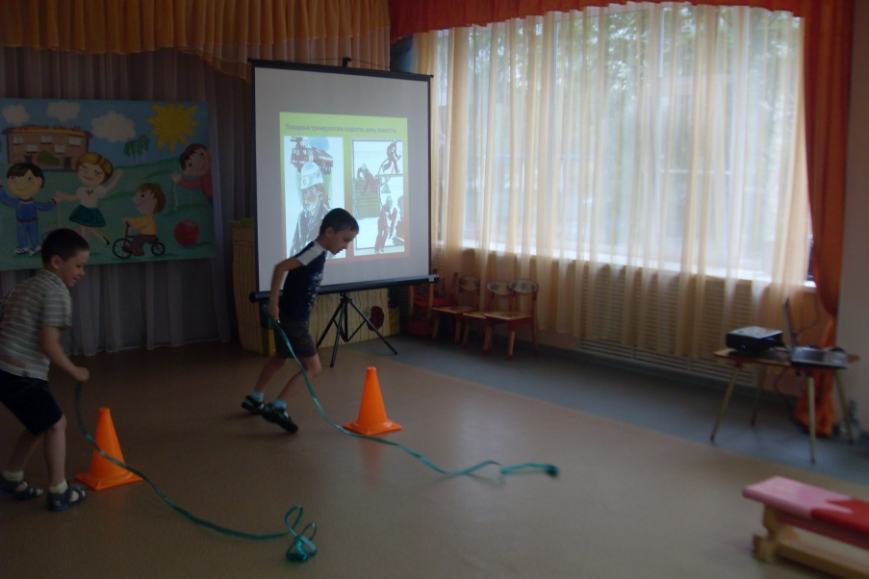
ИКТ – информационно – коммуникативные технологии:
Получили своё естественное развитие в наш «продвинутый» век.

Slide 9
Спасибо за внимание!

